Slide 1
Climate Change
¿Vida en peligro?

Slide 2
Integrantes
Barbara Maldonado
Axel Reiter

Slide 3
Descripción de la temática
Hipótesis
En este análisis nos basaremos en mostrar cómo la variación en el estado del sistema climático terrestre es la mayor amenaza a la que se enfrenta la humanidad. Tomaremos como muestra Argentina durante los últimos 5 años, y contará con cifras determinantes sobre: desastres naturales, variación de pluviosidad, variación de la temperatura, deforestación, medición de los efectos en la salud y población en riesgo.
Comprender cómo el cambio climático ha avanzado durante los últimos años en Argentina y por qué representa una amenaza.
Para demostrar esta hipótesis, mostraremos datos sobre cómo en Argentina durante los últimos 5 años han aumentado los desastres naturales, cuál ha sido el impacto de la variación de pluviosidad y consecuentemente en el incremento de la temperatura promedio y la deforestación. Además, mostraremos información sobre los efectos negativos del cambio climático en la salud de la población

Slide 4


Datasets
2. death-rates-from-air-pollution
3. Global Warming.csv
1. 1970-2021_DISASTERS.xlsx - emdat data.csv
A continuación, se adjunta los Excel con las bases de datos organizadas y estructuradas utilizadas en el siguiente trabajo:

Slide 5
Diagrama Entidad-Relación
Polución_Aire
tiene
Países
tiene
Cambio_Clima
N:1
1:N
emisión_metano
código (PK)
id_país (PK)
código (PK)
polución_aire
id_pais (FK)
nombre_país
id_pais (FK)
promedio_anual_lluvia
muertes_por_polución
1:N
tiene
emisión_CO2
tiene
año
año
Temperatura
Incendios
N:1
variación_temp
Lugar
código (PK)
código (PK)
año
año
id_pais
(FK)
id_pais (FK)

Slide 6
Listado de tablas
En este apartado, se hará mención de cada una de las tablas junto una breve descripción de las mismas y la definición de la clave primaria y foránea
Polución Aire: contiene información sobre la cantidad de fallecidos de cada país, agrupados por año, género y grupo etario, a consecuencia de la polución del aire y cambios climáticos.
PK: código
FK: id_país
Paises: contiene el nombre de los distintos países.
PK: id_país
Cambio Clima: contiene información sobre el volumen de emisión de metano, CO2 y el promedio anual de precipitaciones agrupado por año y país.
PK: código
FK: id_país
Temperatura: presenta la variación de temperatura en distintos periodos, agrupada por año y país.
PK: código
FK: id_país
Incendios: presenta información sobre eventos de incendio, detallando lugar de ocurrencia, país y año.
PK: código
FK: id_país

Slide 7
Listado de columnas por tablas
A continuación, se hará mención de las columna que posee cada tabla, junto con su tipo de campo y clave.
TABLA 1: Polución_Aire
Tipo de Clave | Campo | Tipo de campo
- | Polucion_Aire | Varchar (50)
- | Muertes_por_polucion | Varchar (50)
- | Año | Int
FK | Id_pais | Int
PK | id_polucion | Int

Slide 8
TABLA 2: Países
Tipo de Clave | Campo | Tipo de campo
- | Nombre_pais | Text
PK | id_pais | Int
TABLA 3: Cambio_clima
Tipo de Clave | Campo | Tipo de campo
- | Emision_metano | Varchar (50)
- | Promedio_anual_lluvia | Varchar (50)
- | Emision_co2 | Varchar (50)
- | Año | Int
FK | Id_pais | Int
PK | id_cambio_clima | Int

Slide 9

TABLA 4: Temperatura
Tipo de Clave | Campo | Tipo de campo
- | Variacion_temperatura | Varchar (50)
- | Año | Int
FK | Id_pais | Int
PK | id_temperatura | Int
TABLA 5: Incendios
Tipo de Clave | Campo | Tipo de campo
- | Lugar | Text
- | Año | Int
FK | Id_Pais | Int
PK | id_incendio | Int

Slide 10
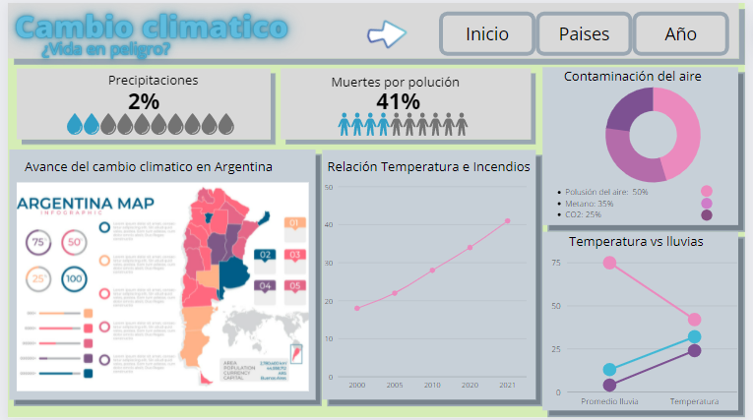
Mockup del Proyecto Final

Slide 11

Cambios realizados en Power Bi del Excel original
En la parte de Datos:
Cambio de nombre a todos campos de los 3 excel
Eliminación de las tablas vacías de cada uno de los campos
En la parte de Modelo:
Relación entre los campos
CambioClimatico.pbix

Slide 12
Dimensiones y Medidas
Dos columnas:
1 columna en datos airpollution:
combustiblesolidos_materialparticulado = 'datos-airpollution'[Deaths - Ambient particulate matter pollution - Sex: Both - Age: Age-standardized (Rate)] + 'datos-airpollution'[Deaths - Household air pollution from solid fuels - Sex: Both - Age: Age-standardized (Rate)]
1 columna en datos airpollution:
contaminacionaire_ozono = 'datos-airpollution'[Deaths - Air pollution - Sex: Both - Age: Age-standardized (Rate)] + 'datos-airpollution'[Deaths - Ambient ozone pollution - Sex: Both - Age: Age-standardized (Rate)]

Slide 13
Medidas Calculadas
1 columna en Desastres Naturales :
Desastres Naturales = [Disaster Type] & " - " & [Disaster Subgroup]
1 columna en Muertes por Contaminación:
Total Muertes = 'death_rates_from_air_pollution'[Deaths - Air pollution - Sex: Both - Age: Age-standardized (Rate)] + death_rates_from_air_pollution[Deaths - Ambient ozone pollution - Sex: Both - Age: Age-standardized (Rate)] + death_rates_from_air_pollution[Deaths - Ambient particulate matter pollution - Sex: Both - Age: Age-standardized (Rate)] + death_rates_from_air_pollution[Deaths - Household air pollution from solid fuels - Sex: Both - Age: Age-standardized (Rate)]

Slide 14
Cuatro medidas calculadas:
1 medida calculada en Muertes por Contaminación:
muertes% (medida) = SUM ('Muertes Por Contaminación'[Deaths - Air pollution - Sex: Both - Age: Age-standardized (Rate)]) / SUM ('Muertes Por Contaminación'[Deaths - Ambient ozone pollution - Sex: Both - Age: Age-standardized (Rate)]) / SUM ('Muertes Por Contaminación'[Deaths - Ambient particulate matter pollution - Sex: Both - Age: Age-standardized (Rate)]) / SUM ('Muertes Por Contaminación'[Deaths - Household air pollution from solid fuels - Sex: Both - Age: Age-standardized (Rate)])
2 medidas calculadas en Desastres Naturales
TotalPaises = COUNT('Desastres Naturales'[Country])
TotalDesastres = COUNT('Desastres Naturales'[Disaster Type])
1 medida calculada en Calentamiento Global
Valorprevisto = SUM('Calentamiento Global'[Temperature])*1.06

Slide 15
Medidas calculadas y avanzadas
1 Tabla calendario
Calendario = (CALENDAR (DATE (1900, 1, 1), DATE (2021, 12, 31)))
Una medida calculada que contenga una variable (medida de agregación) :
Total Valores = SUM([Desastres Naturales])
Dos medidas calculadas que contengan dos variables (medida de agregación y función inteligencia de tiempo):
MuertesAmerica = CALCULATE(sum('Muertes Por Contaminación'[Deaths - Air pollution - Sex: Both - Age: Age-standardized (Rate)]), 'Muertes Por Contaminación'[Deaths - Ambient ozone pollution - Sex: Both - Age: Age-standardized (Rate)] = "Andean Latin America")

Slide 16
Balance de Muertes =
VAR MuertesCombustibleSolidos =
SUM ('Muertes Por Contaminación'[Deaths - Household air pollution from solid fuels - Sex: Both - Age: Age-standardized (Rate)])
VAR MuertesContaminacionDelAire =
SUM('Muertes Por Contaminación'[Deaths - Air pollution - Sex: Both - Age: Age-standardized (Rate)])
VAR MuertesOzonoAmbiental =
SUM ('Muertes Por Contaminación'[Deaths - Ambient ozone pollution - Sex: Both - Age: Age-standardized (Rate)])
VAR MuertesPorParticulasAmbientales =
SUM ('Muertes Por Contaminación'[Deaths - Ambient particulate matter pollution - Sex: Both - Age: Age-standardized (Rate)])
VAR MuertesTotales =
MuertesCombustibleSolidos + MuertesContaminacionDelAire + MuertesOzonoAmbiental + MuertesPorParticulasAmbientales
RETURN
MuertesTotales

Slide 17
VAR MuertesAmerica = sum ('Muertes Por Contaminación'[Deaths - Air pollution - Sex: Both - Age: Age-standardized (Rate)])
MuertesAñoAnterior = CALCULATE(sum('Muertes Por Contaminación'[Deaths - Household air pollution from solid fuels - Sex: Both - Age: Age-standardized (Rate)]), PREVIOUSYEAR('Muertes Por Contaminación'[Year]))
Generar una medida calculada que contenga un parámetro:
Muertes =sum ('Muertes Por Contaminación'[Deaths - Air pollution - Sex: Both - Age: Age-standardized (Rate)]) * GENERATESERIES(0, 20000, 1)

